Slide 1

美洲華語第四冊
第八課 第一週(繁)

Slide 2
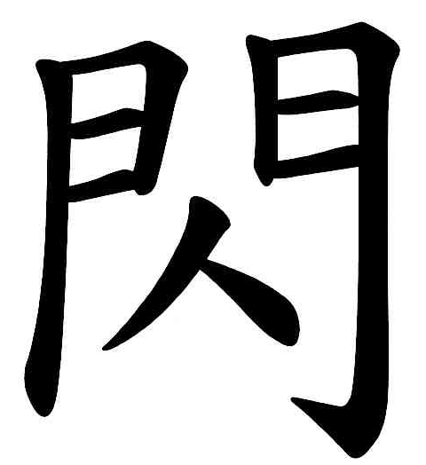
猜
字
遊
戲

Slide 3
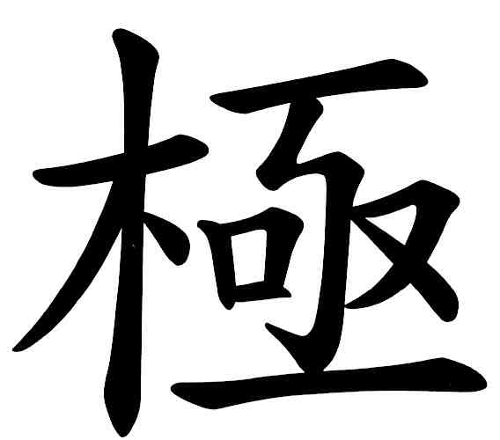
猜
字
遊
戲

Slide 4
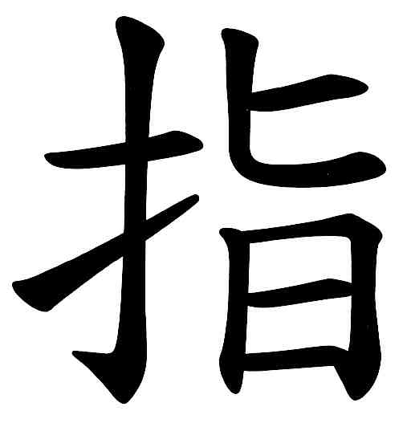
猜
字
遊
戲

Slide 5
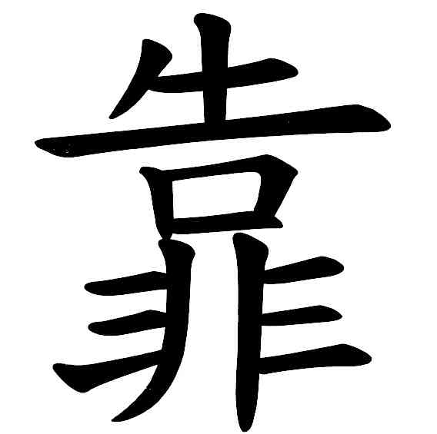
猜
字
遊
戲

Slide 6
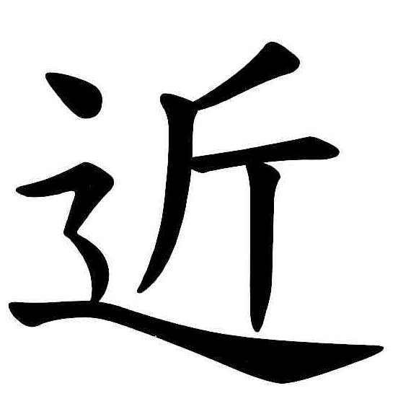
猜
字
遊
戲

Slide 7
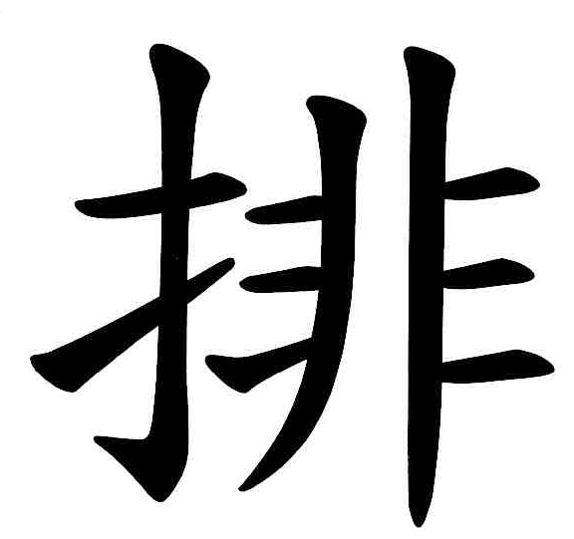
猜
字
遊
戲

Slide 8
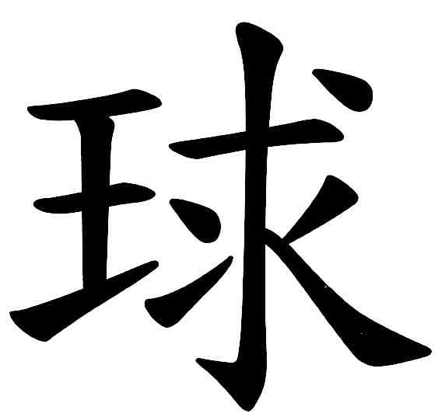
猜
字
遊
戲

Slide 9
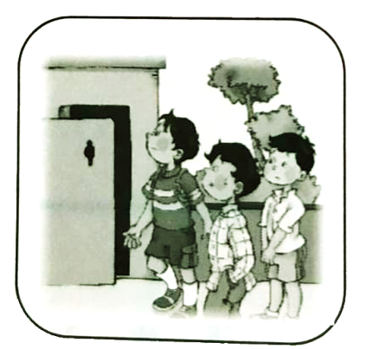
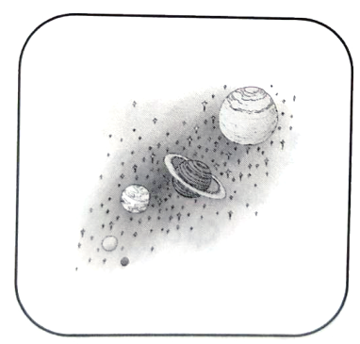

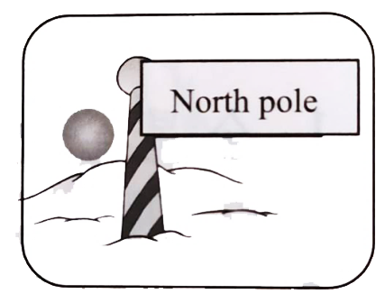
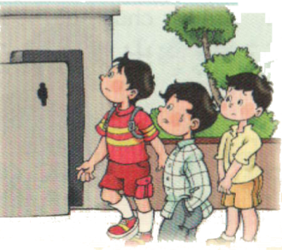
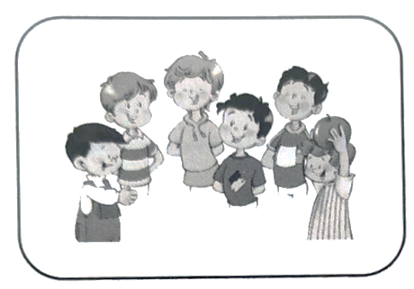
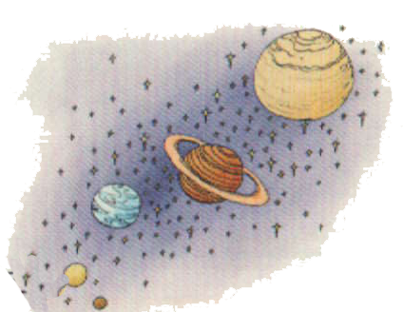
連連看
閃電
北極
靠近
星球
排隊
1 2 3 4 5

Slide 10

重組
極了!
好看
*星星
金光閃閃的，

Slide 11

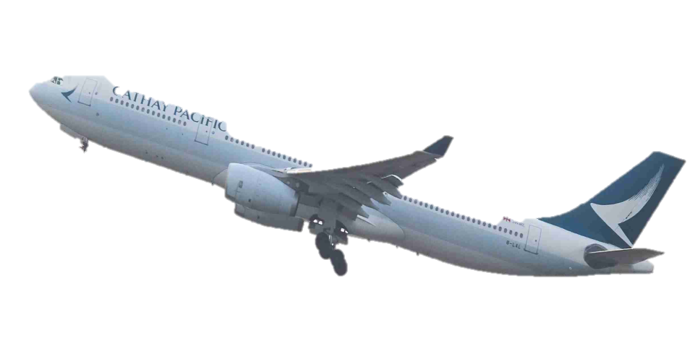
重組
我們
加拿大玩。
*最近
要去

Slide 12
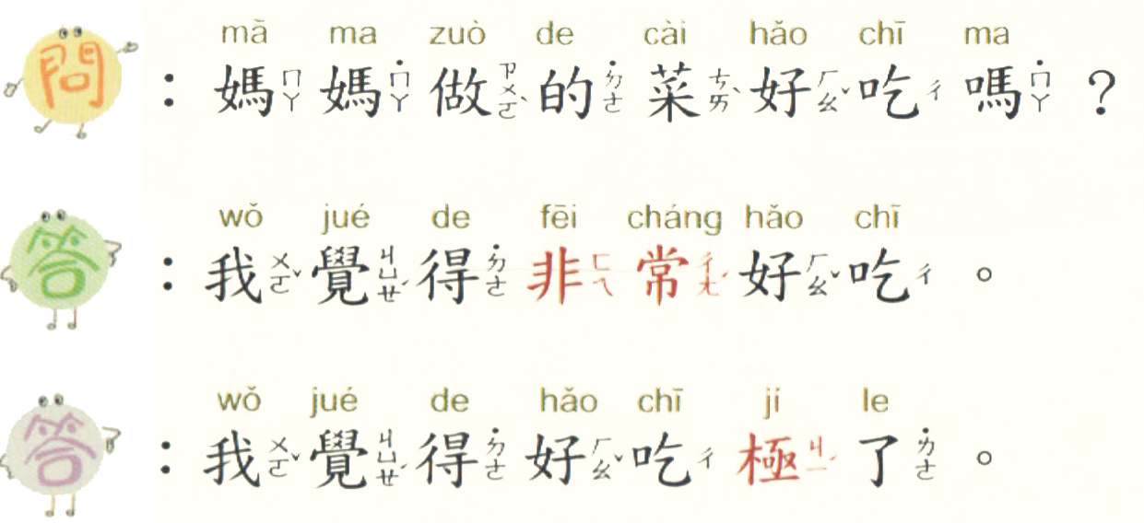
填空
? ?
?
( extremely )

